Slide 1
宏观经济学
中央财经大学2019年春季学期
第I篇：中国经济未来能实现持续增长么？经济增长理论的诠释
陈斌开

Slide 2
本篇主要内容
第一讲：经济增长典型事实与新古典经济增长理论（M:8&9章）
第二讲：内生增长理论及增长理论前沿（M:9章）
第三讲：中国增长奇迹与解释

Slide 3
第1讲、 经济增长的典型事实与新古典经济增长理论
主要内容
1.经济增长之谜
2.新古典经济增长理论

Slide 4
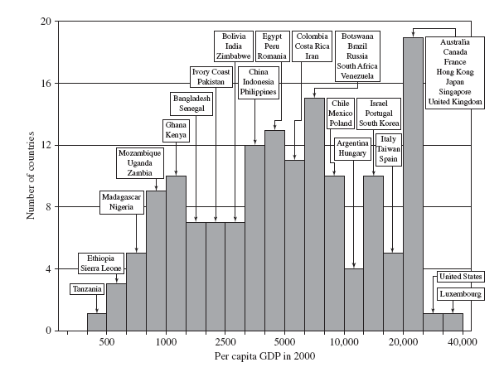
经济增长：为何如此重要
转引自：Barro,《Economic Growth》，2004年

Slide 5
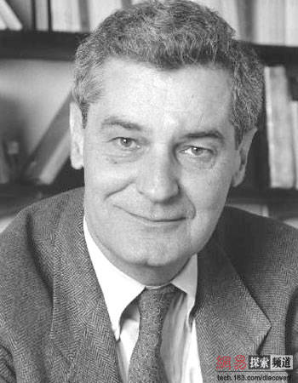
经济增长：一个永恒的话题
印度政府是否能采取某些行动使印度的经济像印度尼西亚和埃及的经济那样增长？如果能，那么应该采取哪些政策呢？如果不能，那么到底是哪些‘印度的特性’使其无法这么做呢？这些问题中间所包含的人类福利含义本身就是非常重要的：一旦我们开始思考这些问题，我们就发现很难再去思考其他问题。
——罗伯特 卢卡斯

Slide 6
经济增长之谜

Slide 7
不同的增长经历
（2003年不变价，美元）
国别 时期 期初人均GDP 期末人均GDP 增长率（每年）
日本 1890～2003 1 280美元 28 620美元 2.79％
巴西 1900～2003 663 7 480 2.38
墨西哥 1900～2000 987 8 950 2.16
中国 1900～2003 610 4 990 2.06
德国 1870～2003 1 859 27 460 2.05
加拿大 1870～2003 2 022 29 740 2.04
美国 1870～2003 3 412 37 500 1.82
阿根廷 1900～2003 1 952 10 920 1.69
印度 1900～2003 575 2 880 1.58
英国 1870～2003 4 094 27 650 1.45
印度尼西亚1900～2003 759 3 210 1.41
巴基斯坦 1900～2003 628 2 060 1.16
孟加拉国 1900~2003 531 1 870 1.16

Slide 8
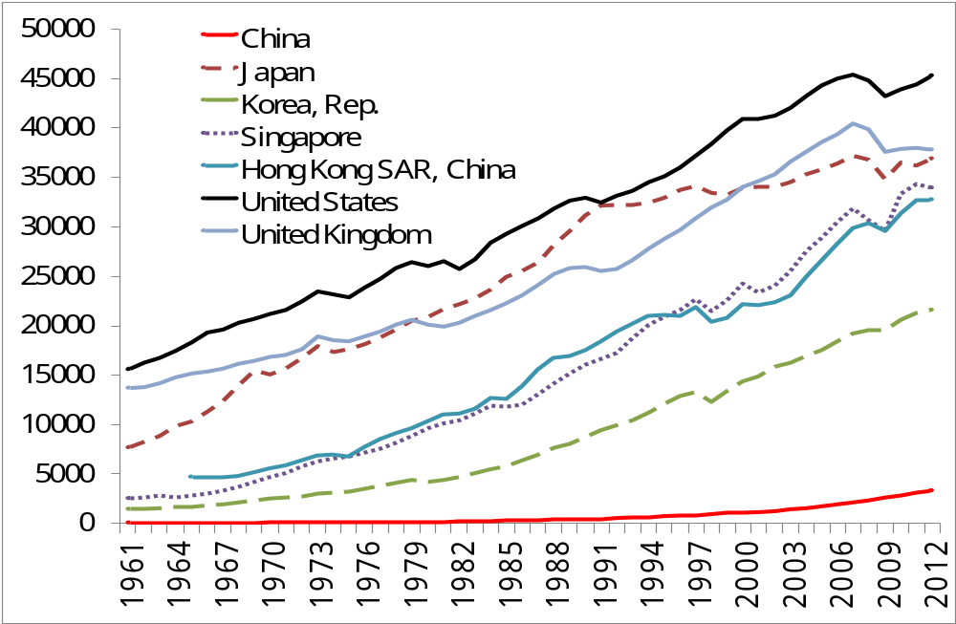
落后国家经济增长
人均GDP（2005年不变价，美元）
数据来源：WDI

Slide 9
经济增长主要问题
为什么国与国之间的收入水平差距如此之大？
为什么某些国家的增长率高于其它国家？
为什么有些国家能够成功向发达国家收敛（如日本和东亚四小龙），而其它大部分国家却不能（如拉丁美洲、非洲国家等）？
发达国家如何维持自身的经济增长？落后国家通过什么政策可以加快经济增长？

Slide 10
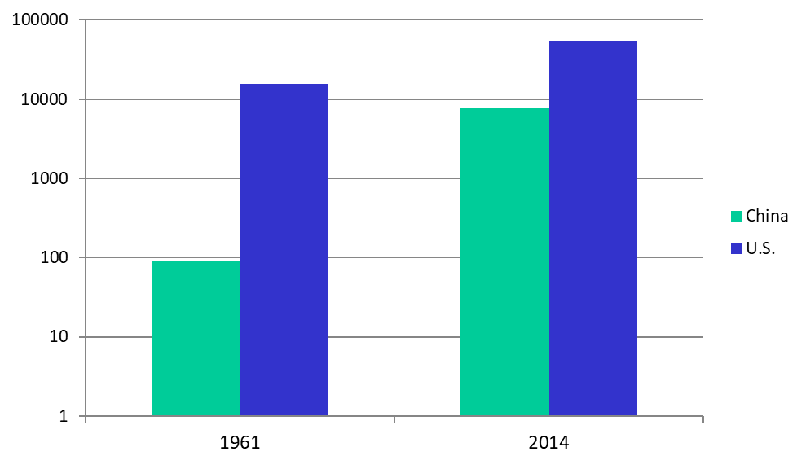
中国经济增长
人均GDP(2005年不变价，美元）
 | China | U.S. | Ratio
1961 | 92 | 15565 | 169
2014 | 7590 | 54629.5 | 7.2
数据来源：WDI

Slide 11
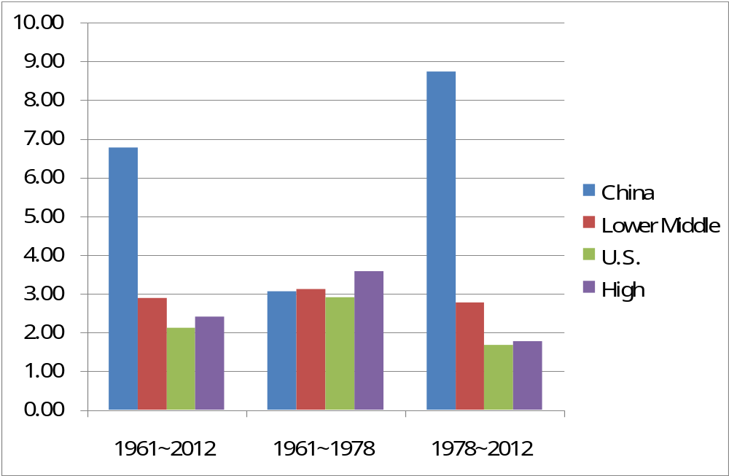
中国经济增长
人均GDP增长率
 | China | Lower Middle | U.S. | High
1961~2012 | 6.79 | 2.89 | 2.11 | 2.40
1961~1978 | 3.07 | 3.12 | 2.92 | 3.59
1978~2012 | 8.76 | 2.77 | 1.68 | 1.78
数据来源：WDI

Slide 12
经济增长，我们想知道什么？
1.经济发展水平差异
2.经济增长率差异
3.后发国家经济发展绩效差异
4.中国经济增长之谜

Slide 13
新古典经济增长理论

Slide 14
生活水平差别的原因是什么？
经济学十大原理之一：一个国家的生活水平取决于其生产物品和劳务的能力，即劳动生产率。
劳动生产率 是指一个单位的劳动投入所生产的物品与劳务量。

Slide 15
劳动生产率由什么决定呢？
前现代社会：自然资源
工业社会：物质资本
技术进步

Slide 16
前现代社会经济增长模式：马尔萨斯陷阱
为什么前现代社会（工业革命以前）实际经济增长率如此之低？
为什么前现代社会人口规模基本稳定？

Slide 17
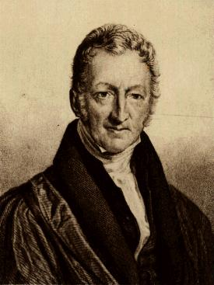
马尔萨斯陷阱
农业社会最重要的生产要素：土地
土地的特征？
产出增加（经济增长）
人口增加 资源匮乏
战争、瘟疫 人口下降
产出降低。
前现代社会人口规模基本稳定，经济增长率低下

Slide 18
问题：为何工业革命后世界脱离了马尔萨斯陷阱？
工业革命以后的主要生产要素？

Slide 19

索罗模型
罗伯特·索洛 (Robert Merton Solow ,1924年 8月23日-)，美国经济学家，以其新古典经济增长理论著称，并在1961年被美国经济学会授予青年经济学家的“约翰·贝茨·克拉克奖”(John Bates Clark Medal)；在1987年被瑞典皇家科学院授予诺贝尔经济学奖 。

Slide 20
工业革命以后经济增长的典型事实：
卡尔多事实（1960）
1.人均产出持续增长，且增长率没有下降趋势。
2.人均物质资本持续增长
3.资本回报率近乎稳定
4.物资资本-产出比例近乎稳定
5.劳动和物资资本在国民收入中所占份额近乎稳定
6.各国人均产出增长率差异很大

Slide 21
The Solow Model
  索罗模型是增长理论的主要分析范式:
  --广泛用于政策制定
  --最近的增长理论用来比较的基准
  用来研究长期经济增长以及生活标准提高的决定因素

Slide 22
生产函数
总形式: Y = F (K, L )
定义: y = Y/L = 人均产出
  k = K/L = 人均资本
假设规模报酬不变:
zY = F (zK, zL ) ， z > 0
假设 z = 1/L. ：
  Y/L = F (K/L , 1)
  y = F (k, 1)
  y = f(k) 有 f(k) = F (k, 1)
Notes:
When everything on the slide is showing on the screen, explain to students how to interpret f(k):
f(k) is the “per worker production function,” it shows how much output one worker could produce using k units of capital.
You might want to point out that this is the same production function we worked with in Chapter 3. We’re just expressing it differently.

Slide 23
生产函数
人均产出, y
f(k)
MPK =f(k +1) – f(k)
1
注意：生产函数表现出边际报酬递减.
人均资本, k

Slide 24
国民收入
Y = C + I (记住，没有 G )
采用的 “人均” 形式:
y = c + i
有 c = C/L ； i = I/L

Slide 25
消费函数
s = 储蓄率,
收入中存起来的部分
(s 是外生变量)
消费函数: c = (1–s)y
(人均)

Slide 26
储蓄与投资
人均储蓄= y – c
= y – (1–s)y
= sy
国民收入 y = c + i
i = y – c = sy
用以上结果,
i = sy = sf(k)
Notes:
The real interest rate r does not appear explicitly in any of the Solow model’s equations. This is to simplify the presentation. You can tell your students that investment still depends on r, which adjusts behind the scenes to keep investment = saving at all times.

Slide 27
产出、消费与投资
人均产出, y
f(k)
c₁
y₁
sf(k)
i₁
k₁
人均资本, k

Slide 28
折旧
  δ = 折旧率
  = 每期资本存量中折旧的部分
人均折旧, δk
δk
δ
1
人均资本, k

Slide 29
资本积累
基本思想:
投资使资本存量变大.
折旧使资本存量变小

Slide 30
资本积累
资本存量的变化 = 投资 – 折旧
Δk = i – δk
因为 i = sf(k) , 得到:
Δk = s f(k) – δk

Slide 31
关于 k
Δk = s f(k) – δk
索罗模型的核心公式
资本随时间变化的规律…
…这一规律又决定了其他内生变量的变化规律
因为 k直接影响这些变量. 比如.,
  人均收入: y = f(k)
  人均消费: c = (1–s) f(k)

Slide 32
稳态
Δk = s f(k) – δk
如果投资仅仅足以弥补折旧
[sf(k) = δk ],
那么人均资本将保持不变:
Δk = 0.
这一常数，定义为 k*, 称为稳态资本存量

Slide 33
稳态
投资与折旧
δk
sf(k)
k*
人均资本, k

Slide 34
向稳态的移动
Δk = sf(k) − δk
投资与折旧
δk
sf(k)
Δk
投资
折旧
k₁
k*
人均资本, k

Slide 35
向稳态的移动
Δk = sf(k) − δk
投资与折旧
δk
sf(k)
Δk
k₁
k*
人均资本, k

Slide 36
向稳态的移动
Δk = sf(k) − δk
投资与折旧
δk
sf(k)
Δk
k₁
k₂
k*
人均资本, k

Slide 37
向稳态的移动
Δk = sf(k) − δk
投资与折旧
δk
sf(k)
investment
Δk
depreciation
k₂
k*
人均资本, k

Slide 38
向稳态的移动
Δk = sf(k) − δk
投资与折旧
δk
sf(k)
Δk
k₂
k*
人均资本, k

Slide 39
向稳态的移动
Δk = sf(k) − δk
投资与折旧
δk
sf(k)
Δk
k₂
k₃
k*
人均资本, k

Slide 40
向稳态的移动
Δk = sf(k) − δk
投资与折旧
δk
总结:
只要 k < k*, 投资就会超过折旧,
k 就会继续趋近 k*.
sf(k)
k₃
k*
人均资本, k

Slide 41
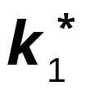
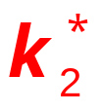
储蓄率的增加
储蓄率增长使投资增长…
…使资本存量向新的稳态增长:
投资与折旧
δk
s₂ f(k)
s₁ f(k)
k
Notes:
Next, we see what the model says about the relationship between a country’s saving rate and its standard of living (income per capita) in the long run (or steady state).
An earlier slide said that the model’s omission of G and T was only to simplify the presentation. We can still do policy analysis. We know from Chapter 3 that changes in G and/or T affect national saving. In the Solow model as presented here, we can simply change the exogenous saving rate to analyze the impact of fiscal policy changes.

Slide 42
预测:
高的 s ⇒ 高的 k*.
因为 y = f(k) ,
高的 k* ⇒ 高的 y* .
因此，索罗模型预测，有着更高的储蓄率和投资的国家，在长期会有更高的资本水平和人均收入水平。
Notes:
After showing this slide, you might also note that the converse is true, as well: a fall in s (caused, for example, by tax cuts or government spending increases) leads ultimately to a lower standard of living.
In the static model of Chapter 3, we learned that a fiscal expansion crowds out investment. The Solow model allows us to see the long-run dynamic effects: the fiscal expansion, by reducing the saving rate, reduces investment. If we were initially in a steady state (in which investment just covers depreciation), then the fall in investment will cause capital per worker, labor productivity, and income per capita to fall toward a new, lower steady state. (If we were initially below a steady state, then the fiscal expansion causes capital per worker and productivity to grow more slowly, and reduces their steady-state values.)
This, of course, is relevant because actual U.S. public saving has fallen sharply since 2001.

Slide 43
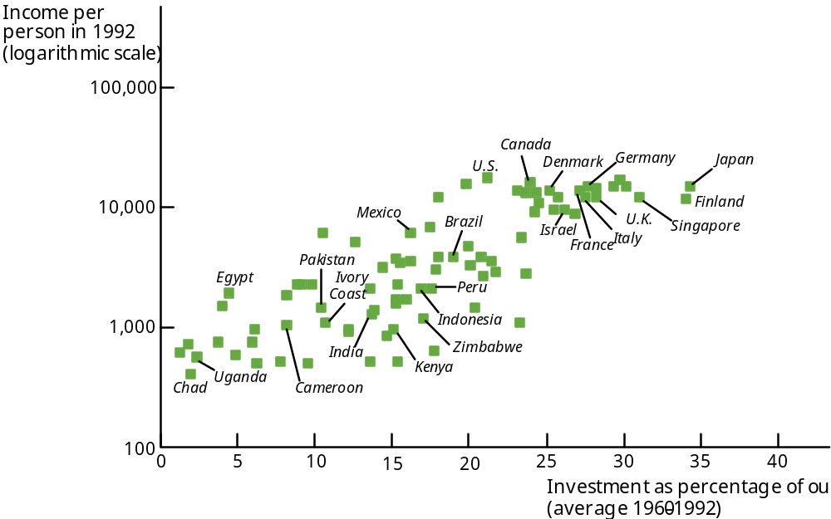
投资率和人均收入的国家证据
Notes:
Figure7-6 on p. 191.

Slide 44
黄金律：简介
不同的 s 导致不同的稳态.
哪一个是最好的稳态呢?
经济福利取决于消费,
那么最好的稳态就是有最高消费的稳态: c* = (1–s) f(k*)
s 增长
  导致更高的 k* ， y*, 从而增加 c*
  减少收入中的消费份额 (1–s),
  从而减少 c*
所以，如何找到 s 、k* 来最大化 c* ?

Slide 45
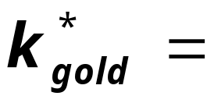
黄金律资本存量
黄金律资本水平,
稳态时最大化消费的 k
首先将 c* 用 k*表示出来:
c* = y* − i*
= f (k*) − i*
= f (k*) − δk*
一般:
i = Δk + δk
在稳态: i* = δk* ，因为 Δk = 0.

Slide 46




黄金律资本存量
稳态产出以及折旧
δ k*
然后, 画出 f(k*) ， δk*, 再看那里的距离最大.
f(k*)
稳态人均资本, k*
Notes:
Students sometimes confuse this graph with the other Solow model diagram, as the curves look similar.
Be sure to clarify the differences:
On this graph, the horizontal axis measures k*, not k. Thus, once we have found k* using the other graph, we plot that k* on this graph to see where the economy’s steady state is in relation to the golden rule capital stock.
On this graph, the curve measures f(k*), not sf(k).
On the other diagram, the intersection of the two curves determines k*. On this graph, the only thing determined by the intersection of the two curves is the level of capital where c* = 0, and we certainly wouldn’t want to be there.
There are no dynamics in this graph, as we are in a steady state. In the other graph, the gap between the two curves determines the change in capital.

Slide 47
黄金律资本存量
在生产函数的斜率等于折旧线斜率时:
δ k*
f(k*)
MPK = δ
c* = f(k*) − δk*
取最大值
人均稳态资本, k*
Notes:
If your students have had a semester of calculus, you can show them that deriving the condition MPK = δ is straight-forward:
The problem is to find the value of k* that maximizes c* = f(k*) − δk*.
Just take the first derivative of that expression and set equal to zero:
f′(k*) − δ = 0
where f′(k*) = MPK = slope of production function
and δ = slope of steady-state investment line.

Slide 48
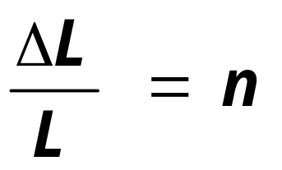
人口增长
假设人口-劳动力以增长率 n增长. (n 是外生的)
比如: 假设 第一年L = 1000 ， 人口增长率为 2%/年 (n = 0.02).
那么 ΔL = n L = 0.02 × 1000 = 20,
so 第二年L = 1020.

Slide 49
投资平衡
(δ + n)k = 投资平衡,
使 k 为常数的投资 .
投资平衡包括:
δ k 替代折旧掉的资本
n k 装备新增劳动力的资本
(换句话说, 如果现有的资本存量在更大规模的人口中分配，k 会下降)

Slide 50
k的动态方程
人口增长时， k 的动态方程为
Δk = s f(k) − (δ + n) k
实际投资
投资平衡
Notes:
Of course, “actual investment” and “break-even investment” here are in “per worker” magnitudes.

Slide 51
索罗模型范式
Δk = s f(k) − (δ +n)k
投资
(δ + n ) k
sf(k)
k*
人均资本, k

Slide 52
人口增长的影响
投资
(δ +n₂) k
(δ +n₁) k
n 增长导致投资平衡增长,
sf(k)
导致稳态时更低的 k.
k₂*
k₁*
人均资本, k

Slide 53
预测
更高的n ⇒ 更低的 k*.
因为 y = f(k) ,
更低的 k* ⇒ 更低的 y* .
因此，索罗模型预测，有更高人口增长的国家，在长期会有更低的资本的人均收入。
Notes:
This and the preceding slide establish an implication of the model.
Let’s next see whether it is consistent with the data.

Slide 54
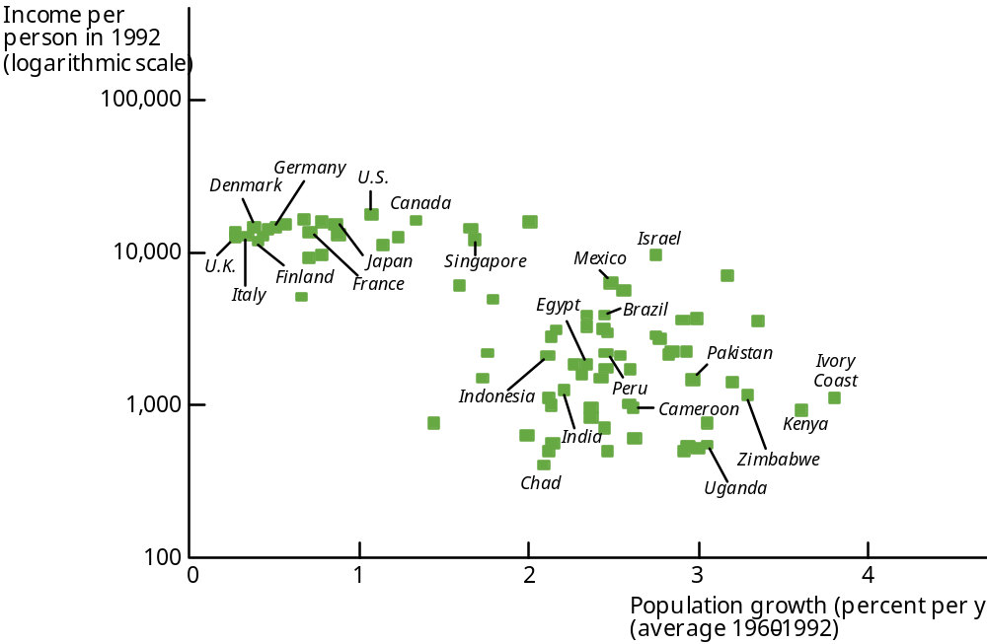
人口增长与人均收入的国际证据
Notes:
Figure 7-13 on p. 203.
The model predicts that faster population growth should be associated with a lower long-run income per capital The data is consistent with this prediction.
So far, we’ve now learned two things a poor country can do to raise its standard of living: increase national saving (perhaps by reducing its budget deficit) and reduce population growth).

Slide 55
问题
上述模型能够解释工业革命以后的经济增长吗？
slide <number>

Slide 56
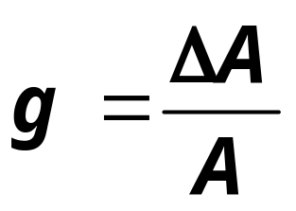
索罗模型中的技术进步
一个新变量: A = 劳动效率
假设:
技术进步是劳动加强型的: 使劳动效率按照外生比率 g提高:
slide <number>

Slide 57
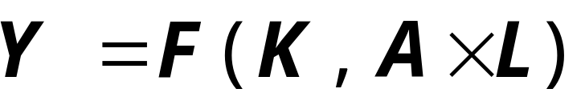
索罗模型中的技术进步
现将生产函数写为:
式中 A ×L = 有效劳动数量.
  那么，提高劳动效率与增加劳动力有相同效果.
slide <number>

Slide 58
索罗模型中的技术进步
标记:
y = Y/AL = 有效劳动人均产出
k = K/AL = 有效劳动人均资本
有效劳动的生产函数:
y = f(k)
有效劳动的人均储蓄和资本:
s y = s f(k)
slide <number>

Slide 59
索罗模型中的技术进步
(δ + n + g)k = 投资平衡:
使 k 为常数的投资.
其中:
  δ k 弥补折旧的资本
  n k 为新增人口提供资本
  g k 为由于技术进步产生的“有效劳动力”提供资本
slide <number>
Notes:
The only thing that’s new here is that gk is part of break-even investment.
Remember: k = K/LE, capital per effective worker. Tech progress increases the number of effective workers at rate g, which would cause capital per effective worker to fall at rate g (other things equal). Investment equal to gk would prevent this.

Slide 60
索罗模型中的技术进步
Δk = s f(k) − (δ +n +g)k
投资
(δ +n +g ) k
sf(k)
k*
人均资本, k
slide <number>
Notes:
The equation that appears above the graph is the equation of motion modified to allow for technological progress.
There are minor differences between this and the Solow model graph from Chapter 7:
Here, k and y are in “per effective worker” units rather than “per worker” units.
The break-even investment line is a little bit steeper: at any given value of k, more investment is needed to keep k from falling--in particular, gk is needed. Otherwise, technological progress will cause k = K/LE to fall at rate g (because E in the denominator is growing at rate g).
With this graph, we can do the same policy experiments as in Chapter 7. We can examine the effects of a change in the savings or population growth rates, and the analysis would be much the same. The main difference is that in the steady state, income per worker/capita is growing at rate g instead of being constant.

Slide 61
含技术进步的索罗模型的稳态增长率
变量
符号
稳态增长率
有效劳动人均资本
k = K/ (A×L )
0
有效劳动人均产出
y = Y/ (A× L )
0
人均产出
(Y/ L ) = y ×A
g
总产出
Y = y ×A ×L
n + g
slide <number>
Notes:
Explanations:
k is constant (has zero growth rate) by definition of the steady state
y is constant because y = f(k) and k is constant
To see why Y/L grows at rate g,
note that the definition of y implies (Y/L) = yE.
The growth rate of (Y/L) equals the growth rate of y plus that of E.
In the steady state, y is constant while E grows at rate g.
Y grows at rate g + n. To see this, note that Y = yEL = (yE)×L. The growth rate of Y equals the growth rate of (yE) plus that of L. We just saw that, in the steady state, the growth rate of (yE) equals g. And we assume that L grows at rate n.

Slide 62
索罗模型总结
Δk = s f(k) − (δ +n +g)k

Slide 63
索罗模型总结:主要推论
储蓄率与人均收入水平
人口增长率与人均收入水平

Slide 64
索罗模型为何如此重要？
经验事实对理论的重要性
重新审视卡尔多事实

Slide 65
Kaldor 事实1
人均产出持续增长，且无下降趋势。
索罗模型的解释

Slide 66
Kaldor 事实2
人均物资资本持续积累。
索罗模型的解释

Slide 67
Kaldor 事实3
物资资本-产出比例稳定。
索罗模型的解释

Slide 68
Kaldor 事实4
资本回报率近乎稳定。
索罗模型的解释

Slide 69
Kaldor 事实5
劳动和资本收入份额近乎稳定
索罗模型的解释
f(k) =k^{α}
F(K,L) =K^{α} (AL) ^{1-α}

Slide 70
Kaldor 事实6
各国经济增长率差别很大。
索罗模型的解释

Slide 71
索罗模型与经济增长的核心问题
两个原因导致有些国家人均收入比其他国家低:
  1. 人均资本不同
  2. 生产效率不同 (生产函数的高度)
  然而，技术进步是长期经济增长的唯一动力。
slide <number>
Notes:
The two reasons on this slide are both implied by the Solow model.

Slide 72
本讲总结
索罗模型表明，长期内，一个国家的生活水平取决于：
  与储蓄率正相关.
  与人口增长负相关.
储蓄率增长会导致
  长期内更高的产出
  短期更快的增长
  但不会影响稳态增长速度.
Notes:
Before leaving this chapter, you should emphasize that we have not yet answered an important question: What causes the kind of sustained growth in living standards that we’ve experienced in the U.S. and elsewhere over the very long run? The Solow model as described in Chapter 7 has a steady state in which income per capita remains constant.
Chapter 8 addresses this issue by introducing technological progress into the Solow model.

Slide 73
本讲总结
3. 含有技术进步的索罗模型 的关键结论
  稳态时人均收入增长仅仅取决于外生技术进步
  中国资本水平比稳态时低很多
4. 索罗模型很好地解释了卡尔多事实
索罗模型最核心的结论：技术进步是长期经济增长的唯一源泉

Slide 74
谢谢！

